Slide 1











Orientaciones para la Segunda Sesión Ordinaria del Consejo Técnico Escolar
2
Programa Analítico
Escuelas de Organización Completa. Educación Básica
31 de octubre de 2025
Ciclo Escolar 2025-2026
Productos contestados en éste formato

Slide 2

Orientaciones para la Segunda Sesión Ordinaria del Consejo Técnico Escolar. Programa Analítico. Escuelas de Organización Completa. Educación Básica. Las Orientaciones fueron elaboradas por la Secretaría de Educación Pública.
Octubre, 2025.
Secretaría de Educación Pública Mario Delgado Carrillo Subsecretaría de Educación Básica Angélica Noemí Juárez Pérez

Slide 3

Presentación
Estimadas agentes educativas y maestras, estimados agentes educativos y maestros:
En esta sesión y a lo largo del presente ciclo escolar, ustedes determinarán el tema pedagógico que abordarán en cada una de las sesiones ordinarias del Consejo Técnico Escolar (CTE), esta decisión de la Secretaría de Educación Pública (SEP) se cimienta en tres consideraciones fundamentales:
3 El reconocimiento pleno de la capacidad profesional de maestras, maestros y agentes educativos, para conocer las características de sus estudiantes, de los contextos comunitarios en los que ejercen su trabajo y para tomar las decisiones pedagógicas más pertinentes para atender los retos que enfrentan.
3 La constitución del CTE en una comunidad de aprendizaje a partir de la reflexión que voluntaria e intencionadamente realiza el colectivo docente acerca de las particularidades, las problemáticas y retos que implica el ejercicio cotidiano de la práctica docente.
3 La utilización de los tiempos destinados al CTE preponderantemente en los temas y asuntos pedagógicos que el colectivo docente requiere abordar para atender las necesidades educativas considerando las características sociales de la escuela o servicio en el que trabajan y de la comunidad de la que forma parte.
A partir de lo anterior, cada CTE construye su Itinerario y para ello, desde la SEP, se proponen una serie de temas pedagógicos que, como parte del seguimiento realizado durante el ciclo escolar pasado, los colectivos docentes consideraron que su abordaje es importante.
Seguramente hay otros temas pedagógicos relevantes para cada escuela; si el colectivo docente lo acuerda, estos también pueden ser incorporados en el Itinerario que establezcan o decidan.
Los temas propuestos por la SEP atienden al fortalecimiento de la apropiación del Plan de Estudio 2022 en este sentido, se espera que los asuntos que el colectivo decida incluir contribuyan a este mismo propósito.
Es importante señalar que la profundidad y la extensión de los temas e incluso la conjunción de algunos de ellos será determinada también por los colectivos docentes.
Maestras, maestros y agentes educativos en su determinación y capacidades, está la posibilidad de transformar su CTE para mejorar la enseñanza y desarrollar plenamente los aprendizajes de niñas, niños y adolescentes de nuestro país. La SEP confía en que ejercerán su autonomía profesional para lograr este propósito.
Educación para la transformación
Orientaciones para la Segunda Sesión Ordinaria del Consejo Técnico Escolar
Escuelas de Organización Completa. Educación Básica
CICLO ESCOLAR 2025-2026
3

Slide 4

Sugerencias para avanzar en la consolidación del CTE como Comunidad de Aprendizaje
La propuesta de la SEP para las sesiones ordinarias del CTE del ciclo 2025-2026, es que cada colectivo docente decida los temas que abordarán, para ello podrán tomar en cuenta los propuestos por la federación o bien, incluir temas diferentes que sean de relevancia para la escuela; de igual manera, podrán decidir el orden y la profundidad con la que los analizarán.
Este esquema de trabajo busca favorecer la autonomía profesional y la formación situada, así como fortalecer a los colectivos como comunidades de aprendizaje.
A continuación, se presentan algunas sugerencias para favorecer el diálogo pedagógico, la reflexión, el aprendizaje entre pares y el trabajo colaborativo en las sesiones del CTE:
Dialogar en torno a las razones por las que consideran importante abordar el tema que han determinado. Responder a preguntas como:
¿por qué me interesa profundizar en este tema?, ¿qué es lo que sé del tema?, ¿qué quiero aprender de este tema?, ¿conozco algunos referentes teóricos o insumos que pueden ayudar a su estudio?, entre otras cuestiones, puede apoyarles a delimitar el propósito, diseñar actividades y seleccionar los recursos que contribuyan a dialogar, compartir sus saberes, intercambiar opiniones y aprender entre pares.
Explorar los insumos que se ofrecen en las Orientaciones para determinar si son adecuados para profundizar en los aspectos del tema que les interesa. El propio colectivo podrá buscar y recurrir a otros que consideren adecuados y pertinentes. Tengan presente que los temas propuestos son amplios y tienen muchas aristas, de ahí la importancia de delimitar qué es lo que les interesa profundizar; además consideren que los insumos sugeridos por la SEP no pretenden abordar todos los aspectos relacionados con el tema, son solo una base, un referente mínimo para detonar el diálogo y el aprendizaje.
Privilegiar el diálogo y el intercambio de experiencias docentes. Los insumos no son el recurso más importante para el aprendizaje entre pares, la práctica docente, el intercambio de experiencias y retos que enfrentan cotidianamente, son lo que constituye la materia principal para la reflexión, el aprendizaje y la toma de decisiones del CTE. En este sentido, es importante reposicionar en las sesiones de trabajo colegiado, el lugar que ocupa el análisis de la propia práctica docente, lo que viven de manera cotidiana en el aula y las dudas o problemáticas que surgen en su trabajo diario. Hay que dar tiempo suficiente para dialogar acerca de los retos que enfrentan,
Orientaciones para la Segunda Sesión Ordinaria del Consejo Técnico Escolar
Escuelas de Organización Completa. Educación Básica
4
CICLO ESCOLAR 2025-2026

Slide 5
contrastar los propios saberes con los de otras y otros colegas, así como con los referentes que puedan encontrar en los insumos. Al analizar un tema en la sesión del CTE, se considera importante reflexionar sobre los saberes docentes, cuestionarlos, mirarlos críticamente, dialogarlos con otras y otros para identificar los cambios que son necesarios en la práctica que respondan a las características de sus estudiantes.
Reconocer que todas y todos son profesionales de la educación que construyen un cúmulo de saberes prácticos al desarrollar su función: al buscar soluciones a los problemas que enfrentan en los contextos y condiciones de enseñanza en las que trabajan, al escuchar y atender las voces de sus estudiantes o de las familias, al poner sobre la mesa de discusión las dinámicas de la escuela y del aula y al buscar, a partir de la experiencia ganada, nuevas formas de enseñanza que ayuden a mejorar el aprendizaje de sus estudiantes, todo lo anterior permite que produzcan un repertorio de saberes. Esos saberes no siempre son verbalizados o no siempre las y los docentes son conscientes de que los poseen, sin embargo, en el aula, los recuperan para enfrentar los retos que se les presentan. En este sentido es importante confiar en los saberes propios y en los de sus colegas.
Orientaciones para la Segunda Sesión Ordinaria del Consejo Técnico Escolar
Escuelas de Organización Completa. Educación Básica
CICLO ESCOLAR 2025-2026
5

Slide 6
Propósito
o Comprender la importancia del Programa Analítico para la contextualización de la enseñanza, la organización del trabajo docente y el fortalecimiento de los aprendizajes.
Mensaje del Maestro Mario Delgado Carrillo, Secretario de Educación Pública a maestras, maestros y agentes educativos.
Ideas centrales
El Programa Analítico (PA) de la Nueva Escuela Mexicana (NEM) es un instrumento de trabajo esencial, elaborado y ajustado continuamente por maestras, maestros y colectivos docentes a lo largo del ciclo escolar. Su función primordial es contextualizar los Programas Sintéticos (PS), en los que se presentan los Contenidos nacionales establecidos por la Secretaría de Educación Pública (SEP), a la realidad de cada escuela, comunidad y grupo.
Aun cuando las y los docentes han realizado el ejercicio del codiseño del Programa Analítico en ciclos escolares anteriores, se subraya la necesidad de un espacio de reflexión en torno a su importancia, su construcción y las implicaciones en el trabajo docente; esto es crucial para valorar su rol en la contextualización del Plan de Estudio y los Programas Sintéticos, adaptándolos a la realidad escolar y a las necesidades de niñas, niños y adolescentes.
El Programa Analítico es la propuesta curricular que maestras y maestros construyen de manera conjunta, durante un ciclo escolar. Se caracteriza por ser un documento de trabajo para la o el docente, flexible y vivo, lo que permite que esté en constante revisión y ajuste a partir de la realidad cambiante de las condiciones de la escuela y el contexto. Se plantea al inicio del ciclo escolar con base en la experiencia docente, la información que se tiene del grupo(s) que atenderán y la que se recabe en el diagnóstico socioeducativo de la escuela.
El Plan y los Programas de Estudio 2022 proponen el diseño del PA para que las y los docentes contextualicen los aprendizajes a la realidad de cada escuela recuperando situaciones, acontecimientos, características del contexto comunitario de la escuela, intereses de niñas, niños y adolescentes o problemas que permitan situar y abordar los Contenidos de los Programas Sintéticos; sin embargo, no se pretende que desde el PA se resuelvan, la intención es dar significado a lo que aprenden las y los estudiantes. Además, el PA no se construye en torno a una sola problemática o situación, sino que se pueden retomar todas las necesarias en función de los Contenidos y de lo que se quiere que las y los estudiantes aprendan.
Orientaciones para la Segunda Sesión Ordinaria del Consejo Técnico Escolar
Escuelas de Organización Completa. Educación Básica
6
CICLO ESCOLAR 2025-2026

Slide 7
En la construcción del PA es importante que las y los docentes consideren los siguientes elementos:
Contextualización de contenidos e incorporación de contenidos comunitarios pertinentes.
Cuando contextualizamos los contenidos del Programa Sintético, dejamos de trabajar ideas abstractas y las conectamos con lo que niñas, niños y adolescentes viven en su comunidad. Esto implica reconocer los saberes locales, las prácticas culturales, los problemas reales y las experiencias familiares que pueden enriquecer el aprendizaje.Incorporar contenidos comunitarios pertinentes no significa “agregar temas”, sino darles sentido a los contenidos nacionales desde el territorio: usar ejemplos, relatos, tradiciones, oficios, problemáticas ambientales o formas de organización propias de la comunidad. De esta manera, el aprendizaje se vuelve significativo porque se construye desde lo que las y los estudiantes conocen, viven y valoran, fortaleciendo su identidad y su vínculo con la escuela.
Ejes articuladores.
Los Ejes Articuladores nos ayudan a mirar la enseñanza desde una perspectiva más amplia y humana. Integrarlos significa que cada contenido se trabaje considerando la inclusión, la igualdad de género, la vida saludable, el pensamiento crítico, el cuidado del ambiente y la interculturalidad. No se abordan como temas aislados, sino como principios que orientan todas las decisiones pedagógicas: qué actividades elegimos, qué preguntas hacemos, cómo acompañamos, cómo evaluamos y cómo garantizamos la participación de todas y todos.Al incorporarlos en el Programa Analítico, aseguramos que el aprendizaje tenga sentido ético, social y comunitario.
Secuenciación y distribución de los Contenidos a lo largo del ciclo escolar (temporalidad).
La secuenciación permite organizar los Contenidos y Procesos de Desarrollo de Aprendizaje de manera lógica y progresiva, considerando cómo aprenden niñas, niños y adolescentes. Definir la temporalidad —semanal, mensual, trimestral o durante todo el ciclo— facilita un ritmo de trabajo realista, ajustado al contexto y al tiempo disponible.Esta organización ayuda a que los contenidos se conecten entre sí, evita sobrecargas, permite profundizar cuando es necesario y asegura que cada aprendizaje tenga continuidad y sentido dentro del ciclo escolar.
Orientaciones didácticas generales.
Las orientaciones didácticas guían la forma en que llevamos los contenidos al aula. Implican elegir estrategias que hagan sentido para el grupo, como actividades situadas en el contexto, uso de materiales cercanos, trabajo colaborativo, preguntas abiertas, proyectos, andamiajes y acompañamiento constante.Estas orientaciones permiten adaptar la enseñanza a los ritmos, intereses y necesidades reales del alumnado, favoreciendo aprendizajes significativos y una participación activa en cada etapa del proceso.
Orientaciones para la Segunda Sesión Ordinaria del Consejo Técnico Escolar
Escuelas de Organización Completa. Educación Básica
CICLO ESCOLAR 2025-2026
7

Slide 8
Sugerencias de evaluación.
La evaluación debe ser formativa, continua y centrada en el proceso. Se sugiere usar instrumentos como rúbricas simples, listas de cotejo, diarios de aprendizaje, observaciones y retroalimentación directa.El propósito es identificar avances y áreas de oportunidad, no calificar errores. Evaluar así permite acompañar el aprendizaje, ajustar estrategias y asegurar que cada estudiante comprenda, participe y progrese de acuerdo con sus necesidades y su contexto.
La reflexión que se propone en torno al PA tiene la intención de que maestras y maestros reconozcan algunos de los beneficios que tiene para su trabajo docente, por ejemplo: permite vincular los Contenidos nacionales con la realidad de la escuela, así como enriquecer el currículo con Contenidos locales, experiencias comunitarias y otros saberes específicos; favorece que el aprendizaje sea situado y significativo; promueve la autonomía profesional de las y los docentes para tomar decisiones sobre cómo organizar y desarrollar las clases, entre otras.
Es importante considerar que al pasar directamente del Programa Sintético a la planeación sin elaborar el Programa Analítico, se reducen las oportunidades de aprendizaje de las y los estudiantes al negarles una experiencia educativa pertinente, significativa y diseñada para sus particularidades; seguir contenidos de manera lineal, restringe la libertad de las y los docentes para elegir estrategias y enfoques que sean más significativos para sus estudiantes.
Orientaciones para la Segunda Sesión Ordinaria del Consejo Técnico Escolar
Escuelas de Organización Completa. Educación Básica
CICLO ESCOLAR 2025-2026
7

Slide 9

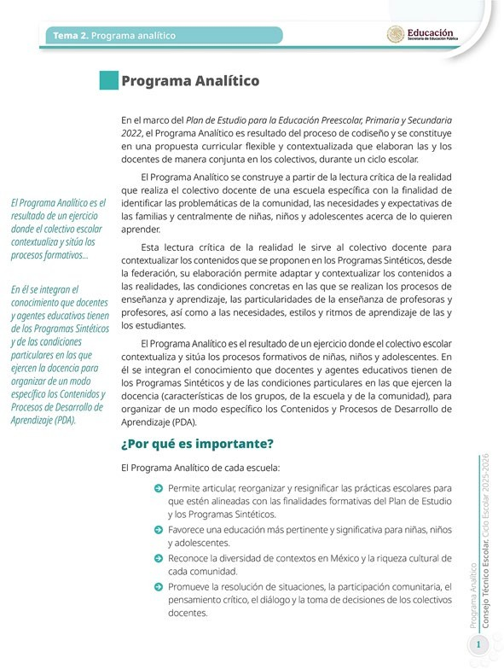
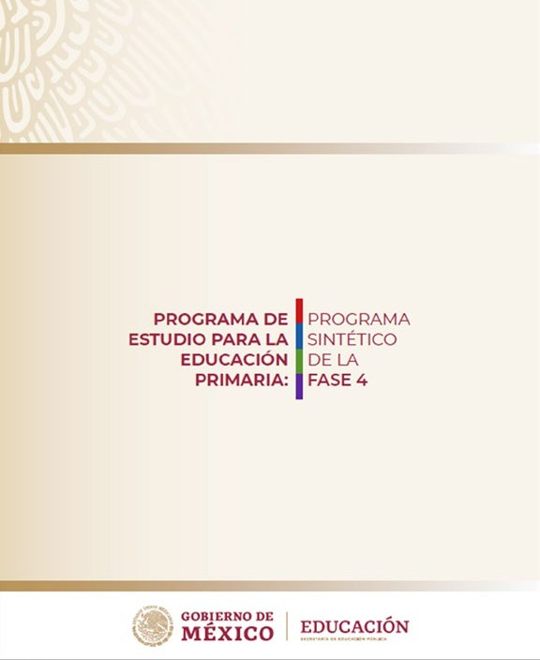

Insumos
Documento
Programa Analítico
Secretaria de Educación Pública. (2025)
Bajo el enfoque del nuevo Plan de Estudio, este documento explica la importancia de la construcción del Programa Analítico, así como los elementos que lo conforman a partir de tres planos de codiseño (Lectura de la realidad, Contextualización y Formulación del Programa Analítico), cada uno con sus propósitos específicos que hacen que su diseño sea el resultado del ejercicio pedagógico que realizan las y los docentes para la atención de las y los alumnos en el desarrollo de los aprendizajes, mismos que están relacionados con el contexto en el que se desenvuelven. Por tal motivo se señala que el Programa Analítico es un documento flexible que está en constante revisión y ajuste.
Programa de Estudio
Programa de Estudio para la Educación Primaria: Programa Sintético de la Fase 4
Secretaría de Educación Pública. (2024)
En las páginas 79 a 82 de este documento, se explica qué es el Programa Analítico, algunas orientaciones para su construcción y reconstrucción, así como los planos que lo configuran: lectura de la realidad, contextualización y formulación del Programa Analítico.
Orientaciones para la Segunda Sesión Ordinaria del Consejo Técnico Escolar
Escuelas de Organización Completa. Educación Básica
Video
Videocápsula. Programas analíticos. Xóchitl L. Moreno Fernández
SEP Sala de Maestras y Maestros. (15 de diciembre de 2022)
En esta cápsula, la maestra Xóchitl L. Moreno Fernández, Directora General de Desarrollo Curricular de la Secretaría de Educación Pública explica de manera general el concepto de Programa Analítico, en el marco de la Nueva Escuela Mexicana.
8
CICLO ESCOLAR 2025-2026

Slide 10
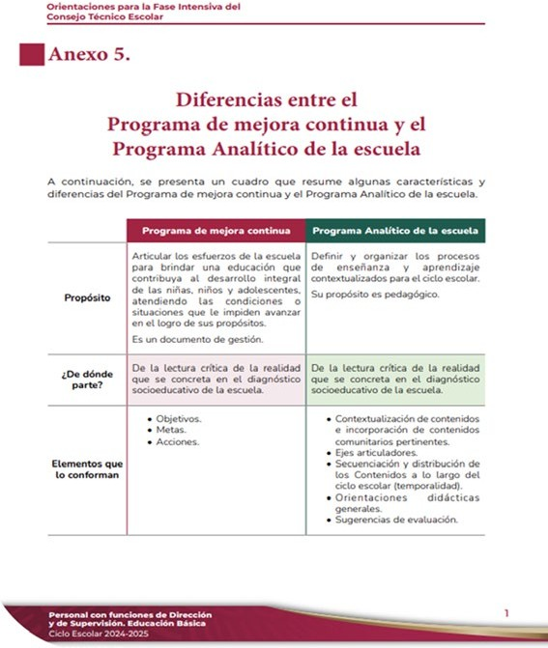
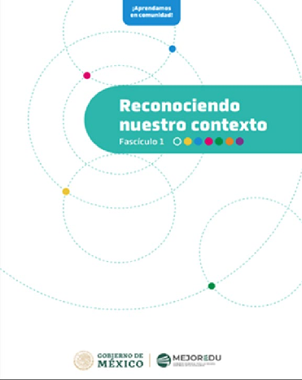
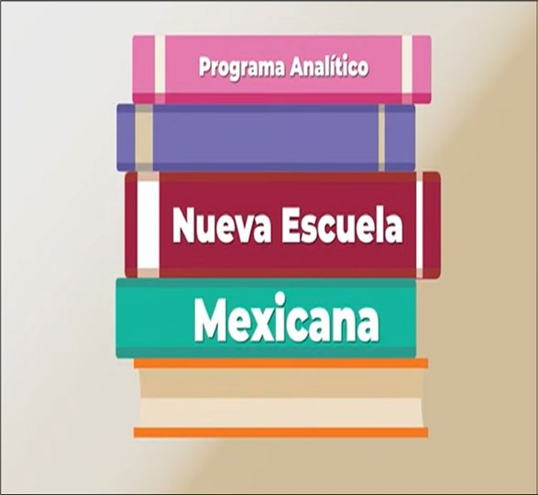
Documento
Anexo 5. Diferencias entre el Programa de mejora continua y el Programa Analítico de la escuela
Secretaría de Educación Pública. Orientaciones para la Fase intensiva del Consejo Técnico Escolar. (2024)
El documento presenta algunas características y diferencias entre el Programa de Mejora Continua y el Programa Analítico de la escuela, cuáles son sus propósitos, de dónde parten, cuáles son los elementos que los conforman, cuándo se elaboran, qué problemáticas recuperan y cuántas atienden.
Fascículo
¡Aprendamos en comunidad! Reconociendo nuestro contexto. Fascículo 1
Comisión Nacional para la Mejora Continua de la Educación. (2023)
El apartado Sobre la construcción del programa analítico ofrece elementos para contribuir al análisis del contexto socioeducativo de la escuela, que realizan los colectivos docentes como punto de partida para la construcción del Programa Analítico.
Propone a figuras docentes y directivas propuestas que inspiren el trabajo creativo implicado en la elaboración del Programa Analítico.
Orientaciones para la Segunda Sesión Ordinaria del Consejo Técnico Escolar
Escuelas de Organización Completa. Educación Básica
Video
Programa analítico
SEP Sala de Maestras y Maestros. (11 de diciembre de 2023)
En la cápsula se repasan los elementos a considerar para la construcción del Programa Analítico, así como la importancia del codiseño en su construcción.
Explica que el diseño del Programa Analítico lo realizan las y los docentes en colectivo a partir de contextualizar los contenidos, recuperar problemáticas específicas, temas y asuntos comunitarios del contexto escolar para integrar los contenidos que se requieran de los Programas sintéticos con la finalidad de darle significado a lo que aprenden las y los estudiantes.
CICLO ESCOLAR 2025-2026
9

Slide 11
Para seguir Profundizando
Comisión Estatal para la Mejora Continua en Jalisco. (2024). El Codiseño en la Práctica Educativa. https://apprende.jalisco.gob.mx/cemej/wp-content/ uploads/sites/37/2024/11/Codiseno-en-la-Practica-Educativav3.pdf
SEP. Secretaría de Educación Pública. (2025). Anexo 2. Codiseño del Programa Analítico. https://gestion.cte.sep.gob.mx/insumos/docs/2526_s0_insumos3_ anexo2.pdf?1758652603663
------ (2024). Fichero. Programa analítico en Materiales de apoyo a la apropiación del Plan y Programa de Estudio 2022. Educación Preescolar. https://educacionbasica.sep.gob.mx/wp-content/uploads/2024/06/ Preescolar_Programa-analitico.pdf
------ (2024). Un libro sin recetas para la maestra y el maestro. Fase 3, pp. 45-
49. https://libros.conaliteg.gob.mx/2025/P1LPM.htm?#page/45
------ (2023). Un libro sin recetas para la maestra y el maestro. Fase 4, pp. 31-
37. https://libros.conaliteg.gob.mx/2023/P3LPM.htm#page/1
El Proceso de Mejora Continua
En cada sesión del CTE es importante dedicar tiempo para revisar los avances en su Proceso de Mejora Continua. Las escuelas que se encuentren todavía en la concreción de los objetivos, metas y acciones, es importante que destinen tiempo para concluir la fase de Planeación a fin de implementar las acciones que les permitan mejorar.
Recuerden que como comunidad de aprendizaje tienen una responsabilidad compartida en el logro de los objetivos y metas que se plantean para resolver las problemáticas que han decidido atender. No es solo una tarea de la directora o del director, ni exclusiva del Comité de Planeación y Evaluación, todas y todos contribuyen al logro de sus metas y objetivos.
Orientaciones para la Segunda Sesión Ordinaria del Consejo Técnico Escolar
Escuelas de Organización Completa. Educación Básica
10
CICLO ESCOLAR 2025-2026

Slide 12





Estrategias Nacionales
Campaña por la Paz y Contra las Adicciones.
El Fentanilo te Mata. Aléjate de las drogas. Elige ser Feliz
Este 7 y 8 de noviembre de 2025 se invita a las escuelas secundarias del país, a participar en la Jornada Nacional por la Paz y Contra las Adicciones. En la que podrán realizar actividades deportivas, recreativas y lúdicas con la participación de estudiantes, familias y miembros de la comunidad, para fomentar el autocuidado, los estilos de
vida saludables y la toma de decisiones que contribuyan a prevenir el riesgo de consumo de
drogas. Consulten los materiales disponibles en: https://www.gob.mx/lineadelavida
Ejercicios Integradores del Aprendizaje
Agradecemos a las 43,351 escuelas de educación básica que, de manera voluntaria, han participado en la aplicación de los Ejercicios Integradores del Aprendizaje (EIA). Su colaboración permitirá obtener información sobre los procesos de aprendizaje a nivel estatal y nacional.
Invitamos a maestras, maestros y equipos directivos a compartir experiencias y aprendizajes derivados de la aplicación de los EIA. Los resultados de estos ejercicios ofrecen información que puede orientar la planeación didáctica y el fortalecimiento de las prácticas pedagógicas en el aula.
Asimismo, se sugiere que, cada docente que aplicó los EIA, realice un ejercicio de retroalimentación con el alumnado de su grupo para favorecer la reflexión sobre su aprendizaje, de esta manera se contribuye también a favorecer la evaluación formativa.
Se invita a las escuelas que estén interesadas en sumarse a esta iniciativa, a participar en este proceso, para lo cual se ha ampliado el periodo de aplicación de los EIA, al 31 de octubre de 2025.
Orientaciones para la Segunda Sesión Ordinaria del Consejo Técnico Escolar
Escuelas de Organización Completa. Educación Básica
CICLO ESCOLAR 2025-2026
11

Slide 13









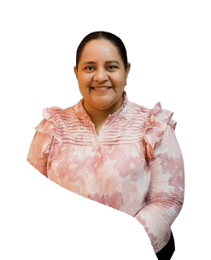
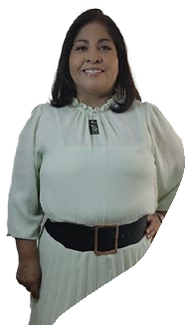











Desde el aula: La voz de quienes hacen la Nueva Escuela Mexicana
Les invitamos a escuchar las entrevistas a maestras, maestros y especialistas que nos comparten sus perspectivas acerca de temas centrales de la Nueva Escuela Mexicana. Escuchen las transmisiones en vivo, los viernes a las 09:30 am (Centro de México) a través de Horizonte, en el 107.9 FM. Descarguen la programación aquí.
Voces del Territorio
A partir del 22 de octubre, les invitamos a conocer Voces del Territorio, un podcast que reúne las experiencias y reflexiones de maestras y maestros que día a día construyen propuestas pedagógicas en escuelas multigrado.
Esta serie cuenta con seis episodios que serán transmitidos cada miércoles a
voces
TERRITORIO
del
las 16:00 horas (Centro de México), del 22 de octubre al 26 de noviembre, a través de las redes oficiales de la Secretaría de Educación Pública:
Facebook: https://www.facebook.com/SEPmx YouTube: https://www.youtube.com/@canalsep
Escuchar sus voces es reconocer que, desde cada territorio, se aportan claves valiosas para avanzar en la implementación de la Nueva Escuela Mexicana.
Educación Multigrado
Les invitamos a explorar el micrositio de Educación Multigrado, un espacio pensado para visibilizar, acompañar y fortalecer el trabajo de las escuelas multigrado del país.
Aquí encontrarán materiales didácti- cos, experiencias pedagógicas, recursos audiovisuales, podcasts y mucho más, con el sello de lo situado, lo comunitario
y lo que se construye desde el territorio. ¡Visítalo, compártelo y forma parte de esta comunidad!
Orientaciones para la Segunda Sesión Ordinaria del Consejo Técnico Escolar
Escuelas de Organización Completa. Educación Básica
12
CICLO ESCOLAR 2025-2026

Slide 14


Vive saludable. Vive feliz
A las escuelas primarias les recordamos que las brigadas de salud acudirán a los planteles a realizar la medición de peso, talla y agudeza visual, revisarán la presencia de caries y aplicarán flúor; también impartirán pláticas sobre salud, higiene, alimentación, actividad física y habilidades socioemocionales a niñas, niños y adolescentes. En las escuelas que ya fueron visitadas por los brigadistas,
es importante que madres, padres de familia o tutores atiendan las recomendaciones que recibieron en el Informe de Resultados.
Orientaciones para la Segunda Sesión Ordinaria del Consejo Técnico Escolar
Escuelas de Organización Completa. Educación Básica
CICLO ESCOLAR 2025-2026
13

Slide 15





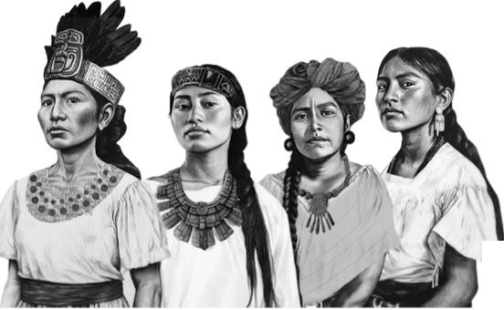


M~xico
·, Gobierno de
Educaci~n
Secretaria de Educaci~n Pblica
Aro de
La Mujer Indigena
#

